Slide 1
Cayenne My Devices
Equipo 2:
Luis Gerardo Salazar Aguilar
Violeta Fernandez Salinas
Mauricio Velasquez Castañeda

Slide 2
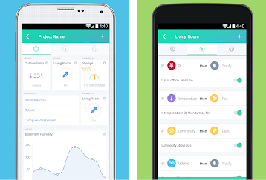
¿Qué es Cayenne My Devices?
Cayenne myDevices es una plataforma de prototipado de dispositivos del IoT. Una de la mayores ventajas que tiene es que es una solución visual, arrastrar y soltar es decir, nos permite configurar el sistema sin programar.

Slide 3
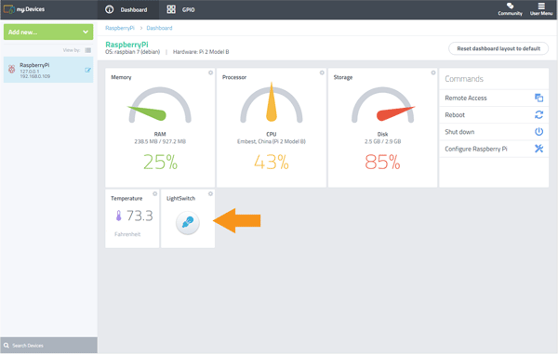
La ventaja está a la vista, no hace falta programar ni una línea de código del lado del servidor. Sin embargo, como ocurre con este tipo de herramientas, nos limita bastante ya que tenemos que adaptarnos a lo que nos ofrecen.

Slide 4
El tipo de interfaz, así como las características que ofrece se encuentran orientadas tanto para empresas, sus clientes, hasta personas inmersas en proyectos de IoT que necesiten de un monitoreo y control personalizado rápidamente.
La idea principal es poder trabajar, realizar modificaciones y transmitir los proyectos por cualquier tipo de interfaz que uno tenga a la mano, donde sea que esté y de la manera más fácil posible.

Slide 5
Para reducir la complejidad de analizar y componer las cargas de los mensajes, desarrolla bibliotecas con los lenguajes y plataformas populares.
Go
Java
Node-RED
Node.js
Python
C++

Slide 6
Monitoreo y Control Remoto
Dentro de los dispositivos que soporta, como ya se mencionó antes tiene una plataforma para móviles en la cual es posible trabajar.
Con Cayenne es posible acceder a proyectos desde cualquier lugar, ya que con la aplicación de teléfono Cayenne puedes monitorear y controlar su tablero y proyectos de forma remota.

Slide 7
De igual forma, cuenta con el soporte para microcontroladores como lo pueden ser Arduino, Raspberry pi, ESP8266

Slide 8
Nos permite crear paneles de control de una forma muy sencilla arrastrando y soltando widgets para visualizar, gestionar y controlar dispositivos conectados del IoT o domóticos todo a través de un broker MQTT.
Entre todos los servicios que nos ofrece cabe destacar el control y monitorización remoto, alertas, avisos, programación de eventos, tratamientos de datos, seguimiento de dispositivos, código personalizado, una API MQTT y compatibilidad con redes LoRaWAN.
Soporta varios tipos de placas y hardware: Raspberry Pi, Arduino, ESP8266 y varias redes y dispositivos LoRaWan.

Slide 9
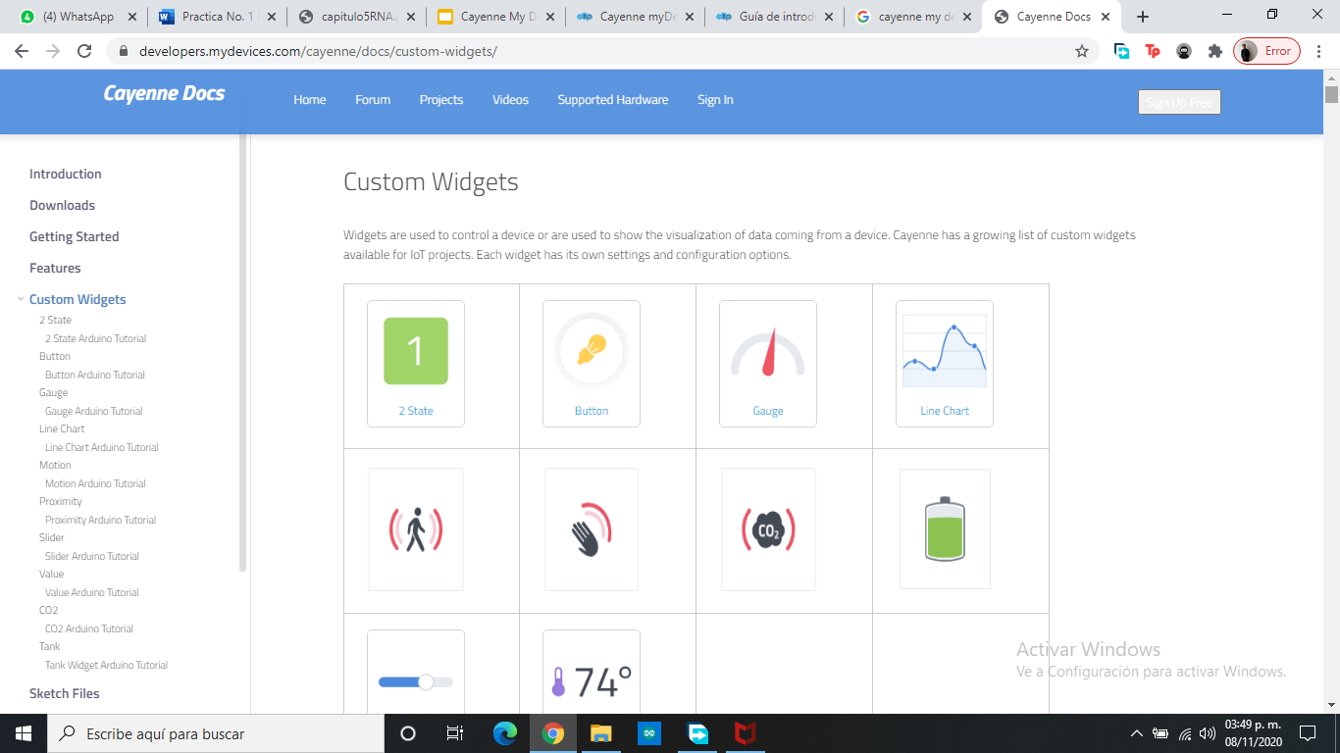
Contiene varios Widgets que nos permiten tener la visibilidad y personalización para la comunicación entre los dispositivos.

Slide 10
Alertas
Se puede habilitar los mensajes de texto SMS y las notificaciones por correo electrónicos las cuales son basadas en eventos activos, es decir, te avisará cuando un dispositivo o sensor alcanza un estado predeterminado

Slide 11
Automatización programada
Programar eventos para computadoras en microcontroladores, sensores y actuadores.
La pantalla de eventos hace posible crear horarios. Ya que podrás poner el nombre del evento, la fecha y hora, los cuales podrás ir realizando un seguimiento de todos los eventos, ya sea por año, mes, semana o día.

Slide 12
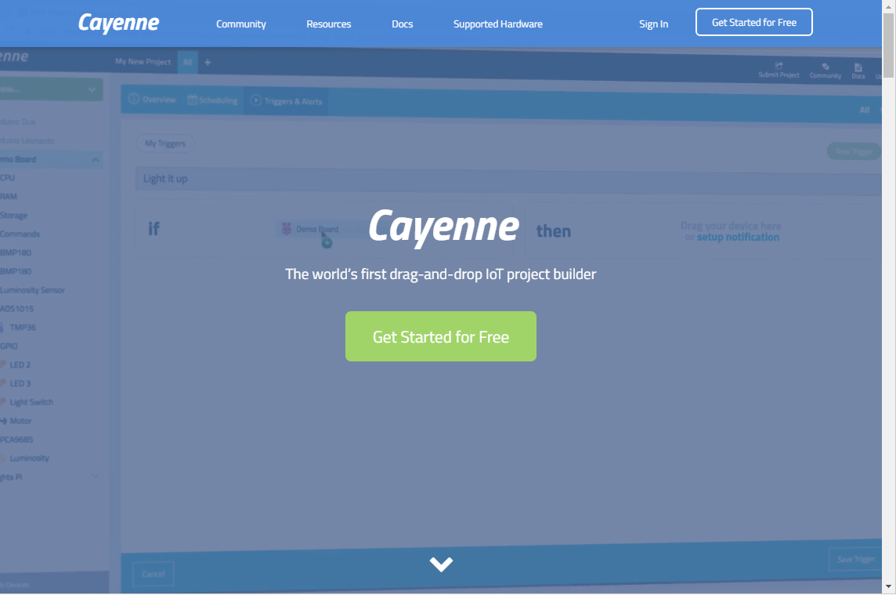
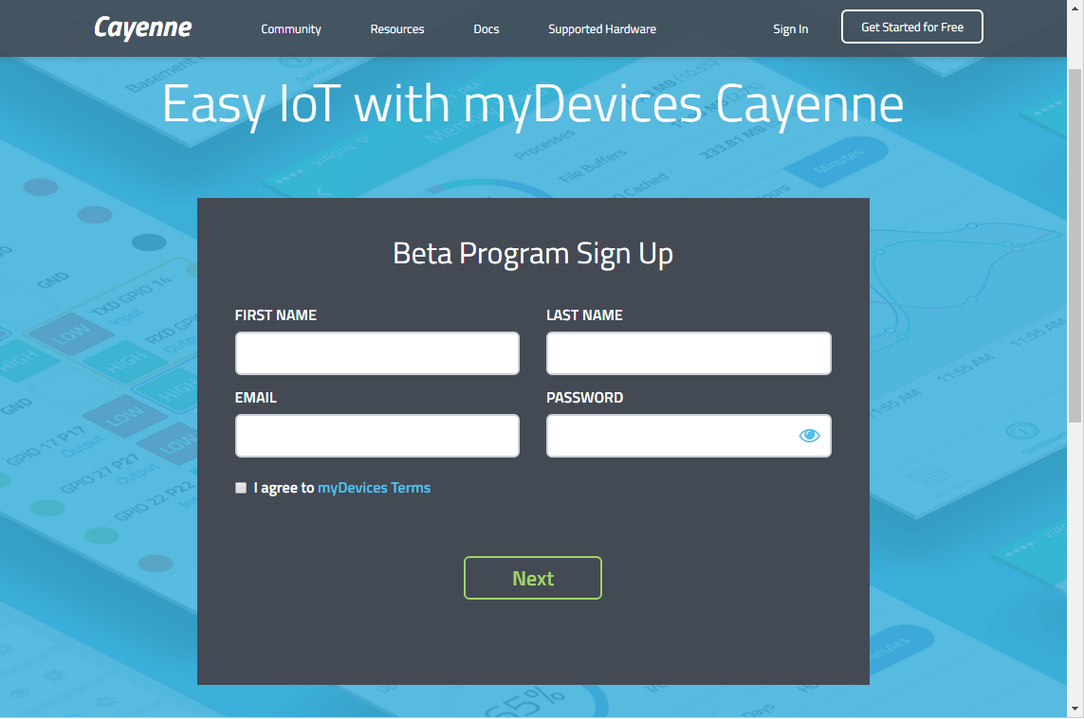
Para utilizar la API de Cayenne MQTT, primero deberá crear una cuenta de Cayenne. Visite el sitio web de Cayenne y cree una cuenta.

Slide 13
Dependiendo del dispositivo que se desee usar es como se tendra que tener el programa para compilar en su respectivo lenguaje.
Ejemplo. IDE arduino para programar en una ESP8866 o un arduino con su

